Slide 1
목차
안드로이드 개발환경 구축하기
모바일 플랫폼 전쟁 이야기
안드로이드 GCM
안드로이드 메모리 관리

Slide 2
안드로이드 개발환경 구축
이클립스
이클립스(ADT)를 지원하지 않는다.
그러나 플러그인은 지원.
플러그인은 이클립스에서 지원하는 모듈.
Ant기반 빌드 시스템
안드로이드 스튜디오
Gradle기반 빌드시스템.
버전 관리가 쉬워짐.
% 예제 소스들이 이클립스 기반과 안드로이드 스튜디오 기반 둘다 존재하므로 두개 다 할 줄 알아야함.
http://dkatlf900.tistory.com/36

Slide 3
모바일 플랫폼 전쟁
안드로이드,IOS,타이젠,MIUI,파이어OS,윈도우(모바일x),LINUX(모바일x),nokia … 등등 여러가지.
거의 모든 S/W는 플랫폼 아래 존재.
시스템 소프트웨어 프로그래머/엔지니어가 되기 위해서는 이해가 필수.

Slide 4
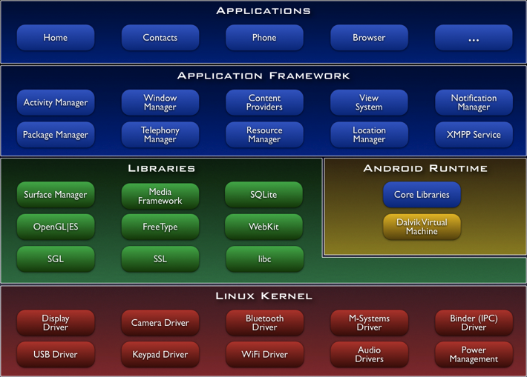
안드로이드 vs IOS
안드로이드
- Linux os 기반 플랫폼.
- 파일 형태가 트리 구조.
- 하드웨어 사용시 kernel binding 기반
IOS
- BSD os 기반 플랫폼. (UNIX)
- 파일 형태가 INDEXING.
- 하드웨어 사용시 binding 형태가 아님.

Slide 5
구글 안드로이드 vs AOSP
구글 안드로이드는 구글에서 제공하는 플랫폼.
구글 안드로이드에는 구글 정책을 따라야만 사용가능.(play store,구글 계정,그 외 구글 앱 필수로 설치가 되어야함)
구글의 굴레를 벗어날 수 없음. 구글이 핸드폰을 잘 못만들기때문에 구글의 정책.
AOSP란 순정 안드로이드. 순수한 기능만 가지고 있음.
AOSP는 play store가 없음.
AOSP를 사용하여 자체적인 플랫폼을 가지려는 회사들이 많아짐.(play store 포기)
대표적으로 샤오미(miui),아마존(파이어os),nokia(ms)

Slide 6
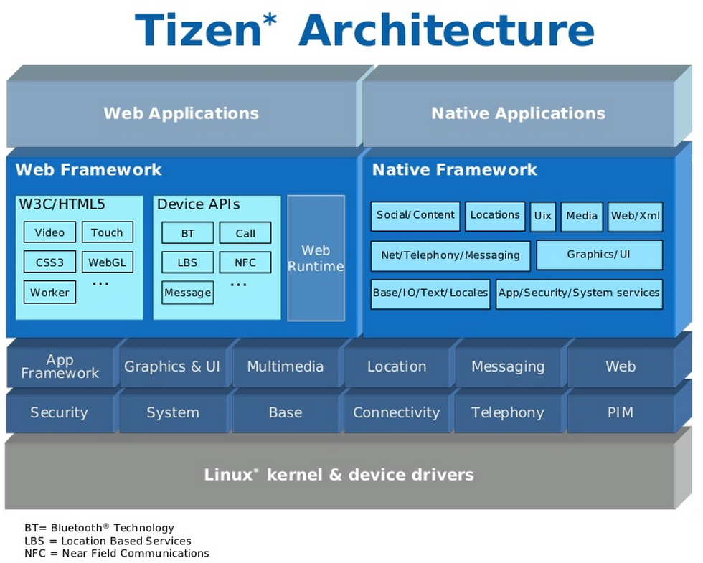
삼성의 타이젠
삼성은 구글과의 협약 때문에 AOSP로 독자적인 플랫폼 구성 못함. 또한 app store가 없으므로 AOSP시도도 못함. (samsung apps를 만든 이유)
Linux 기반.
독자적인 플랫폼. (AOSP가 아닌)
바다OS의 업그레이드.
타이젠은 정말 시기상조..
현재 동아시아에서 잘나간다..(?)

Slide 7
안드로이드 GCM
HTTP 와 XMPP 프로토콜 두가지가 존재.
HTTP는 단방향 최대 4KB 전송가능. 동기적으로 처리. JSON,TEXT가능.
XMPP는 양방향 최대 4KB씩 전송가능. 비동기적으로 처리. TEXT불가능. JSON을 캡슐화함.
안드로이드 , 크롬 , 아이폰 에서도 사용가능.

Slide 8
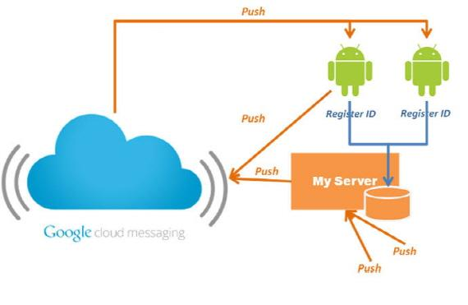
안드로이드 GCM
구글 서버에 자신의 앱을 등록하고 고유의 키 값을 받음.
구글 서버에 앱 사용자들을 등록하고 고유의 키 값을 받음.
Third party서버에서는 각 사용자마다 고유의 키 값을 저장함.
Third party 서버에서 메시지를 보낼때 사용자의 고유의 키값으로 구글 서버에게 메시지를 보냄.
구글 서버는 Third party서버에서 온 메시지를 앱 사용자에게 보냄.

Slide 9
안드로이드 GCM
GCM 브로드캐스트를 등록하게 되면 시스템에서는 구글 서버와 연결되어 시스템에서 앱으로 브로드캐스트를 날림.
실질적으로 시스템에서는 Long Polling을 함.
즉, 시스템에서는 지속적으로 GCM서버에게 요청을 하며 GCM 브로드캐스트 등록된 앱에게 방송을 보내주는 형식.

Slide 10
안드로이드 GCM
https://console.developers.google.com/
프로젝트 키와 서버 api 키를 잘 저장!
https://github.com/wkdgudcjf/lectopia.git
Play service import하기.

Slide 11
HTTP request/response.
GoogleCloudMessaging 클래스 내부에서 http를 사용.
JSON을 사용한다.
{ "collapse_key": "score_update", "time_to_live": 108, "delay_while_idle": true, "data": { "score": "4x8", "time": "15:16.2342" }, "registration_ids":["4", "8", "15", "16", "23", "42"] }
{ "multicast_id": 216, "success": 3, "failure": 3, "canonical_ids": 1, "results": [ { "message_id": "1:0408" }, { "error": "Unavailable" }, { "error": "InvalidRegistration" { "message_id": "1:1516" }, { "message_id": "1:2342", "registration_id": "32" }, { "error": "NotRegistered"} ] }

Slide 12
메모리 관리

Slide 13
메모리 누수(Leak)란 무엇인가?
GC(Garbage Collector) 동작원리
StrongReference, WeakReference
MAT를 이용한 Leak 검출
OOM(Context, Bitmap, View)
Bitmap OOM 관리(Image Cache)
Bitmap 의 효율적인 로딩
Bitmap Cache
Bitmap Memory 관리

Slide 14
메모리 누수(Leak)란 무엇인가?
프로그렘이 메모리를 할당 후, 해제하지 않아서 생기는 오류
C언어 동적할당(malloc)후 free를 하지 않을경우 생김
-> 단한번의 예제(학습) 프로그램에서는 상관없지만, 서버나 계속 돌아가야되는 프로그램에서 누적된 Memory Leak은 프로그램을 사망하게 한다.

Slide 15
메모리 누수(Leak)란 무엇인가?
GC(Garbage Collector)가 있는 Java, Android, Object-C 등에서는 그럼 메모리 Leak이 발생하지 않을까?

Slide 16
메모리 누수(Leak)란 무엇인가?
Java, Android 에서도 Leak은 발생한다
-> GC가 무적인것은 아니다.
-> GC의 동작원리를 알고, 메모리를 잘 회수할 수 있도록, 컨트롤 할 수 있어야한다.

Slide 17
GC(Garbage Collector) 동작원리
GC는 동작방식에따라 다양한 종류가 있으나, 공통적으로 2가지 작업을 수행함
힙 내의 객체들 중에서 가비지를 찾아낸다.
찾아낸 가비지를 처리해서 힙의 메모리를 회수한다.

Slide 18
GC(Garbage Collector) 동작원리
GC는 객체가 가비지인지 판별하기 위해서 reachability라는 개념을 이용함. 어떤 객체에 유효한 참조가 있으면 ‘reachable’
-> GC는 unreachable 객체를 가비지로 간주해 GC를 수행한다.
-> 개발자는 코드상에서 reachability를 조절하여 GC작동를 컨트롤 할수 있다.
-> 객체의 reachability를 조절하기 위해서 SoftReference, WeakReference, PhantomReference 클래스등을 사용한다.
Car
Wheel

Slide 19
StrongReference, WeakReference
Java.lang.ref 는 GC 컨트롤을 위한 SoftReference, WeakReference, PhantomReference를 클래스로 제공한다.
WeakReference클래스는 참조대상인 객체를 캡슐화하여 저장한다.
-> 이렇게 생성된 WeakReference객체는 다른 객체(StrongReference와 달리 GC가 특별하게 취급한다.)

Slide 20
StrongReference, WeakReference
StrongReference
Sample obj = new Sample();
WeakReference
WeakReference<Sample> obj = new WeakReference<Sample>(new Sample());
Sample ex = obj.get();
…
ex = null;

Slide 21
WeakReference<Sample> obj = new WeakReference<Sample>(new Sample());
Sample ex = obj.get();
…
ex = null;
Obj
ex
WeakReference
Object
Sample
Object
Obj
ex
WeakReference
Object
Sample
Object

Slide 22
StrongReference, WeakReference
Obj
ex
WeakReference
Object
Sample
Object
위와 같이 WeakRerence객체에 의해서만 참조되는 형태를
Weakly reachable 이라고 하며, unreachable 객체와 마찬가지 상태로 GC가 인식하여 메모리가 회수된다.

Slide 23
GC(Garbage Collector) 동작원리
한 객체는 여러 다른 객체를 참조하고, 참조된 다른 객체들도 마찬가지로 또 다른 객체들을 참조할 수 있으므로, 객체들은 참조 사슬을 이룬다.

Slide 24
MAT를 이용한 Leak 검출
Leak은 더 이상 필요하지 않은 객체의 레퍼런스를 계속 유지하는 경우 발생하게된다.

Slide 25
OOM(Context, Bitmap, View) - Context
private static Drawable sBackground;
@Override
protected void onCreate(Bundle state) {
super.onCreate(state);
TextView label = new TextView(this);
label.setText("Leaks are bad");
if (sBackground == null) {
sBackground = getDrawable(R.drawable.large_bitmap);
}
label.setBackgroundDrawable(sBackground);
setContentView(label);
}

Slide 26
Dalvik heap 영역 최대 크기(프로세스당 메모리 한계): Runtime.getRuntime().maxMemory()
Dalvik heap 영역 크기(footprint): Runtime.getRuntime().totalMemory()
Dalvik heap free 크기: Runtime.getRuntime().freeMemory()

Slide 27
Bitmap OOM 관리(Image Cache) - Bitmap 의 효율적인 로딩 - Bitmap Cache - Bitmap Memory 관리

Slide 28
Bitmap의 효율적인 로딩 1. Bitmap을 로딩하기 전에, 크기(가로*세로)와 imageType을 읽는다.(비트맵을 로딩하기 전에, 비트맵의 크기와, 타입을 읽어서 적절한 크기인지 확인한다.) -

Slide 29
BitmapFactory.Options options = new BitmapFactory.Options();
options.inJustDecodeBounds = true;
BitmapFactory.decodeResource(getResources(), R.id.myimage, options);
int imageHeight = options.outHeight;
int imageWidth = options.outWidth;
String imageType = options.outMimeType;

Slide 30
Bitmap의 효율적인 로딩 2. Bitmap을 알맞게 Scale Down하여 메모리에 올린다.

Slide 31
public static int calculateInSampleSize( BitmapFactory.Options options, int reqWidth, int reqHeight) { // 실제 이미지의 가로, 세로 크기를 불러온다. final int height = options.outHeight; final int width = options.outWidth; int inSampleSize = 1;
//내가 원하는 크기보다 크면 if (height > reqHeight || width > reqWidth) { final int halfHeight = height / 2; final int halfWidth = width / 2; //샘플링(스캐일링)할 사이즈를 2배씩 늘려간다.
// 내가 원하는 사이즈 이하일때까지 while ((halfHeight / inSampleSize) > reqHeight && (halfWidth / inSampleSize) > reqWidth) { inSampleSize *= 2; } } return inSampleSize; }

Slide 32
public static Bitmap decodeSampledBitmapFromResource(Resources res, int resId, int reqWidth, int reqHeight) { // inJustDecodeBounds=true 옵션을 주어, 그림의 정보(가로, 세로, 타입)을 확인한다. Final BitmapFactory.Options options = new BitmapFactory.Options(); options.inJustDecodeBounds = true; BitmapFactory.decodeResource(res, resId, options); // 샘플링 하기 위한 적절한 사이즈를 계산한다. options.inSampleSize = calculateInSampleSize(options, reqWidth, reqHeight); // 위에서 계산된 샘플사이즈로, 샘플링하여 이미지를 로딩한다. options.inJustDecodeBounds = false; return BitmapFactory.decodeResource(res, resId, options); }

Slide 33
Bitmap Cache 1. 메모리 캐시를 사용한다(LruCache) -

Slide 34
private LruCache<String, Bitmap> mMemoryCache; @Override protected void onCreate(Bundle savedInstanceState) { // VM의 앱당 최대 메모리를 확인하는 메소드. // 이 수치를 넘으면 Out Of Memory가 발생한다. Final int maxMemory = (int) (Runtime.getRuntime().maxMemory() / 1024); // 1/8 크기로 메모리 캐시 사이즈를 정함, 실제로는 좀더 정교한 로직이 들어가야함 final int cacheSize = maxMemory / 8; mMemoryCache = new LruCache<String, Bitmap>(cacheSize) { @Override protected int sizeOf(String key, Bitmap bitmap) { return bitmap.getByteCount() / 1024; } }; } public void addBitmapToMemoryCache(String key, Bitmap bitmap) { if (getBitmapFromMemCache(key) == null) { mMemoryCache.put(key, bitmap); } } public Bitmap getBitmapFromMemCache(String key) { return mMemoryCache.get(key); }

Slide 35
public void loadBitmap(int resId, ImageView imageView) { final String imageKey = String.valueOf(resId);
//비트맵을 로딩하기전에, Cache되어있는 비트맵인지 확인한다.
final Bitmap bitmap = getBitmapFromMemCache(imageKey); if (bitmap != null) {
//Cache되어있는 비트맵이면 바로 ImageView에 뛰운다. mImageView.setImageBitmap(bitmap); } else {
//Cache되어있지 않은 비트맵이면 ImageView에 로딩중 이미지를 뛰워놓는다. mImageView.setImageResource(R.drawable.image_placeholder);
//Background에서 Bitmap을 로딩할 Worker객체(AsyncTask)를 생성및 실행한다. BitmapWorkerTask task = new BitmapWorkerTask(mImageView); task.execute(resId); } }

Slide 36
class BitmapWorkerTask extends AsyncTask<Integer, Void, Bitmap> { //백그라운드에서, 이미비를 로딩한다. @Override protected Bitmap doInBackground(Integer... params) {
//100 * 100 사이즈로 이미지 로딩 final Bitmap bitmap = decodeSampledBitmapFromResource( getResources(), params[0], 100, 100));
//로딩된 이미지를 캐시에 넣는다. addBitmapToMemoryCache(String.valueOf(params[0]), bitmap);
//로딩된 이미지 리턴 return bitmap; } }

Slide 37
class BitmapWorkerTask extends AsyncTask<Integer, Void, Bitmap> {
//ImageView를 WeakReference로 캡슐화한다. Private final WeakReference<ImageView> imageViewReference; private int data = 0; public BitmapWorkerTask(ImageView imageView) { //WeakReference를 사용해서, ImageView가 GC에 수거될수 있도록한다. imageViewReference = new WeakReference<ImageView>(imageView); } //백그라운드에서, 이미지 로딩 @Override protected Bitmap doInBackground(Integer... params) { data = params[0]; return decodeSampledBitmapFromResource(getResources(), data, 100, 100)); } @Override protected void onPostExecute(Bitmap bitmap) { if (imageViewReference != null && bitmap != null) { final ImageView imageView = imageViewReference.get(); if (imageView != null) { imageView.setImageBitmap(bitmap); } } } }

Slide 38
static class AsyncDrawable extends BitmapDrawable { private final WeakReference<BitmapWorkerTask> bitmapWorkerTaskReference; public AsyncDrawable(Resources res, Bitmap bitmap, BitmapWorkerTask bitmapWorkerTask) { super(res, bitmap); bitmapWorkerTaskReference = new WeakReference<BitmapWorkerTask>(bitmapWorkerTask); } public BitmapWorkerTask getBitmapWorkerTask() { return bitmapWorkerTaskReference.get(); } }

Slide 39
public void loadBitmap(int resId, ImageView imageView) { if (cancelPotentialWork(resId, imageView)) { final BitmapWorkerTask task = new BitmapWorkerTask(imageView); final AsyncDrawable asyncDrawable = new AsyncDrawable(getResources(), mPlaceHolderBitmap, task); imageView.setImageDrawable(asyncDrawable); task.execute(resId); } }

Slide 40
public static boolean cancelPotentialWork(int data, ImageView imageView) { final BitmapWorkerTask bitmapWorkerTask = getBitmapWorkerTask(imageView); if (bitmapWorkerTask != null) { final int bitmapData = bitmapWorkerTask.data;
//bitmapData 가 아직 설정되지 않았거나, 새로운 데이터와 다르면 if (bitmapData == 0 || bitmapData != data) { // 기존 작업(task)를 취소한다. bitmapWorkerTask.cancel(true); } else { // 기존작업이 이미 진행중이므로 return false return false; } }
// 해당 ImageView와 연관된 task가 없거나, 기존 태스크가 이미 취소되었으므로, return true return true; }

Slide 41
private static BitmapWorkerTask getBitmapWorkerTask(ImageView imageView) { if (imageView != null) { final Drawable drawable = imageView.getDrawable(); if (drawable instanceof AsyncDrawable) { final AsyncDrawable asyncDrawable = (AsyncDrawable) drawable; return asyncDrawable.getBitmapWorkerTask(); } } return null; }

Slide 42
class BitmapWorkerTask extends AsyncTask<Integer, Void, Bitmap> { @Override protected void onPostExecute(Bitmap bitmap) { if (isCancelled()) { bitmap = null; } if (imageViewReference != null && bitmap != null) { final ImageView imageView = imageViewReference.get(); final BitmapWorkerTask bitmapWorkerTask = getBitmapWorkerTask(imageView); if (this == bitmapWorkerTask && imageView != null) { imageView.setImageBitmap(bitmap); } } } }

Slide 43
private DiskLruCache mDiskLruCache; private final Object mDiskCacheLock = new Object(); private boolean mDiskCacheStarting = true; private static final int DISK_CACHE_SIZE = 1024 * 1024 * 10; // 10MB private static final String DISK_CACHE_SUBDIR = "thumbnails"; @Override protected void onCreate(Bundle savedInstanceState) {
//메모리 캐시영역 초기화해야함
// 백그라운드 쓰레드에서 디스크 캐시 초기화 File cacheDir = getDiskCacheDir(this, DISK_CACHE_SUBDIR); new InitDiskCacheTask().execute(cacheDir); } class InitDiskCacheTask extends AsyncTask<File, Void, Void> { @Override protected Void doInBackground(File... params) { synchronized (mDiskCacheLock) { File cacheDir = params[0]; mDiskLruCache = DiskLruCache.open(cacheDir, DISK_CACHE_SIZE); mDiskCacheStarting = false; // Finished initialization mDiskCacheLock.notifyAll(); // Wake any waiting threads } return null; } } class BitmapWorkerTask extends AsyncTask<Integer, Void, Bitmap> { @Override protected Bitmap doInBackground(Integer... params) { final String imageKey = String.valueOf(params[0]); // 백그라운드 쓰레드에서 디스크캐시 여부를 확인 Bitmap bitmap = getBitmapFromDiskCache(imageKey); if (bitmap == null) { 디스크 캐시가 발견되지 않으면, 로딩 // Process as normal final Bitmap bitmap = decodeSampledBitmapFromResource( getResources(), params[0], 100, 100)); } // 로딩된 비트맵을 캐시에 넣는다. addBitmapToCache(imageKey, bitmap); return bitmap; } } public void addBitmapToCache(String key, Bitmap bitmap) { // 메모리 캐시에 넣는다. if (getBitmapFromMemCache(key) == null) { mMemoryCache.put(key, bitmap); } // 디스크 캐시에도 넣는다. synchronized (mDiskCacheLock) { if (mDiskLruCache != null && mDiskLruCache.get(key) == null) { mDiskLruCache.put(key, bitmap); } } } public Bitmap getBitmapFromDiskCache(String key) { synchronized (mDiskCacheLock) { // 백그라운드에서 디스크 캐시가 시작되기전까지 기다림 while (mDiskCacheStarting) { try { mDiskCacheLock.wait(); } catch (InterruptedException e) {} } if (mDiskLruCache != null) { return mDiskLruCache.get(key); } } return null; }
//캐시 디렉토리를 넣기위한 폴더를 만든다. 먼저 외장메모리에 넣어보고, 안되면 내장메모리에 넣는다. public static File getDiskCacheDir(Context context, String uniqueName) { // 마운트된 스토리지가 있으면, 외장메모리를 이용하고, 아니면 내장메모리를 이용한다. final String cachePath = Environment.MEDIA_MOUNTED.equals(Environment.getExternalStorageState()) || !isExternalStorageRemovable() ? getExternalCacheDir(context).getPath() : context.getCacheDir().getPath(); return new File(cachePath + File.separator + uniqueName); }

